Slide 1




Slide 2






Trò chơi: Phép thuật cô tiên
2
3
1
4
Notes:
Click vào tiên để đi đến câu hỏi.
Tại slide câu hỏi, click vào tiên để quay về đây
Click vào cây nấm để đi đến bài học

Slide 3

Đọc số sau: 35,25
Câu 1:
Ba mươi lăm phẩy hai mươi lăm

Slide 4

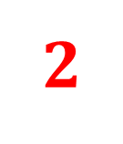
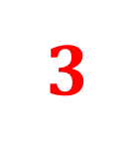

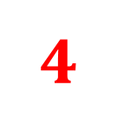

Slide 5
Số 35,25 là dạng số gì?
Câu 2:
Số thập phân
Notes:
Câu hỏi ô dưới, câu trả lời ô trên. Muốn viết câu hỏi thì thầy cô kéo ô trên ra một bên nhé

Slide 6





Slide 7


Câu 3:
Phần nguyên và phần thập phân của số thập phân được ngăn cách với nhau bởi dấu gì?
Phần nguyên và phần thập phân của số thập phân được ngăn cách bởi dấu phẩy

Slide 9
Nêu phần nguyên, phần thập phân của số 35,25 ?
Câu 4:
Phần nguyên: 35
Phần thập phân: 25

Slide 11




BÀI 30: ÔN TẬP SỐ THẬP PHÂN (TIẾT 1)

Slide 12



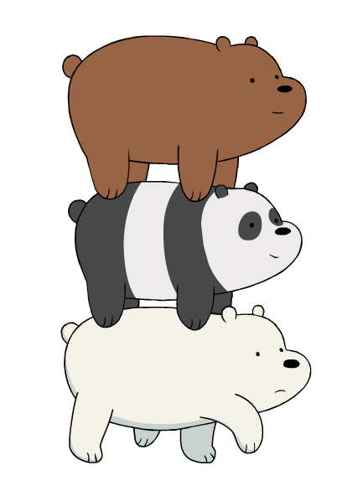
Đọc, viết được số thập phân.
Thực hiện được việc chuyển đổi đơn vị đo có liên quan tới số thập phân. Xác định được các hàng phần mười, hàng phần trăm, hàng phần nghìn trong số thập phân; xác định được phần nguyên, phần thập phân của một số thập phân.

Slide 13


Slide 14
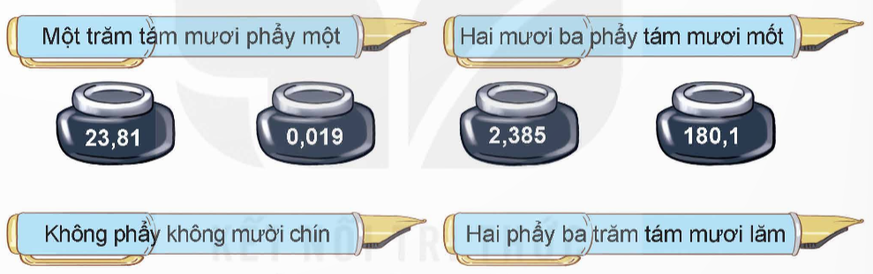
1
Chọn số thập phân thích hợp với cách đọc số thập phân đó.

Slide 15
2
Số?
a) 8 mm = m
b) 17 ml = l
c) 500 g = kg
?
0,008
?
0,017
?
0,5

Slide 16
3
Đ, S?
Chữ số 3 trong số 2,03 thuộc hàng phần trăm
Chữ số 3 trong số 109,37 thuộc hàng chục
c) Chữ số 3 trong số 98,213 thuộc hàng phần
nghìn
?
?
?

Slide 17
3
Đ, S?
Chữ số 3 trong số 2,03 thuộc hàng phần trăm
?
Đ

Slide 18
3
Đ, S?
b) Chữ số 3 trong số 109,37 thuộc hàng chục
?
S

Slide 19
3
Đ, S?
c) Chữ số 3 trong số 98,213 thuộc hàng phần nghìn
?
Đ

Slide 20
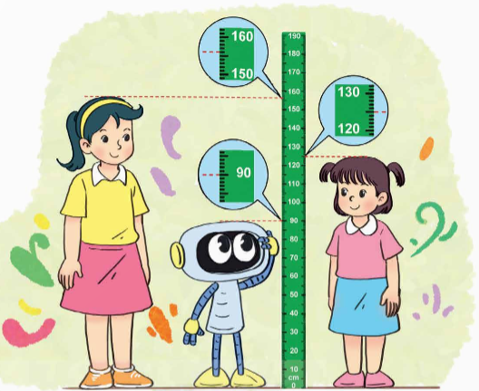
4
Nêu số thập phân thích hợp với số đo chiều cao (theo đơn vị mét) của mỗi bạn. Sau đó cho biết phần nguyên, phần thập phân của số thập phân đó.
+ Mai: 156 cm = 1,56 m
+ Mi: 125 cm = 1,25 m
+ Rô-bốt: 90 cm = 0,9 m

Slide 21




Trò chơi: Ai nhanh hơn?

Slide 22

Câu 1: Hai phẩy không không tám
được viết là:
2,08
A
3
2
5
4
1
0
2,008
B
2,8
c
Hết giờ

Slide 23
Câu 2: Phần nguyên của số thập phân
17,58 là:
17
A
2
0
1
3
5
4
58
B
75
Hết giờ
C

Slide 24
Câu 3: Điền số thích hợp vào ô trống:
35cm = m
0,035
A
4
2
1
3
0
5
0,35
B
3,05
c
Hết giờ

Slide 25
Câu 4: Điền số thích hợp vào ô trống:
238dm = m
2,38
A
4
2
1
3
0
5
23,8
B
2380
c
Hết giờ

Slide 26
Câu 5: Điền số thích hợp vào ô trống :
52 g = kg
0,052
A
2
0
1
3
5
4
0,52
B
52000
Hết giờ
C

Slide 27

CHÚC CÁC THẦY CÔ MẠNH KHOẺ!
CHÚC CÁC EM HỌC GIỎI!

